Slide 1
MÉTODOS DE BÚSQUEDA
DESINFORMADOS E INFORMADOS

Slide 2
TABLA DE CONTENIDOS
Introduccion
Métodos de búsqueda informados
Conclusión
Métodos de búsqueda desinformados
Heurísticas
Presentación de contenidos, problema a abordar y tecnologías utilizadas
Implementaciones y resultados
Observaciones finales sobre el trabajo práctico
Implementaciones y resultados
Detalle de implementaciones

Slide 3


01
Introducción

Slide 4
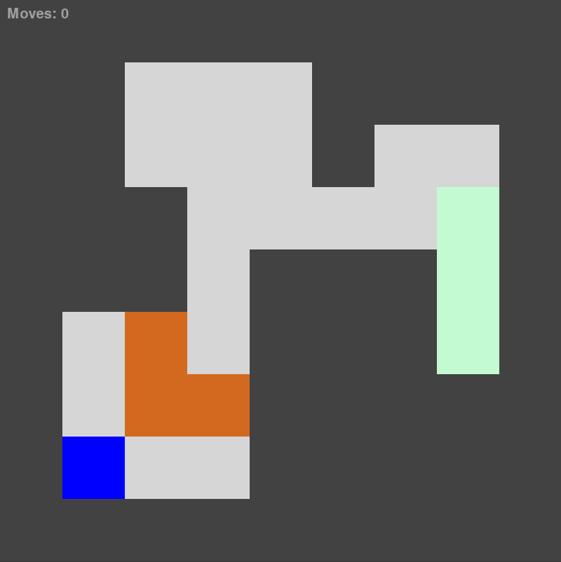





SOKOBAN
Colores:
Jugador → Azul
Cajas → Naranja
Paredes → Gris oscuro
Objetivos → Verde agua

Slide 5
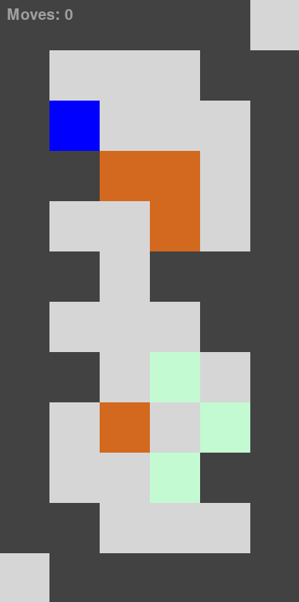
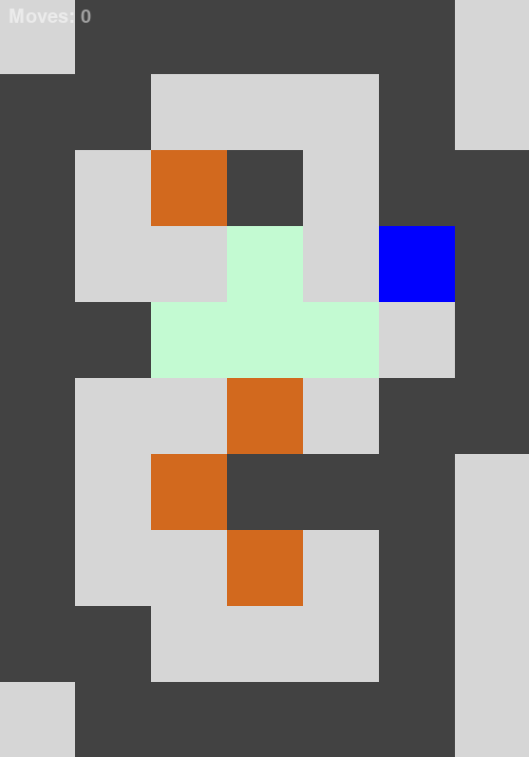
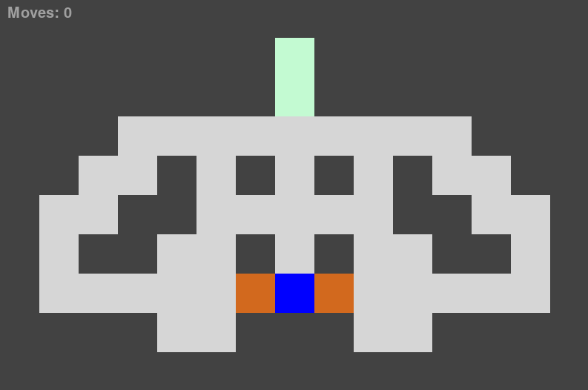
Niveles
PUZZLE_16
PUZZLE_13
SOKO_01

Slide 6


Tecnología y herramientas

Slide 7
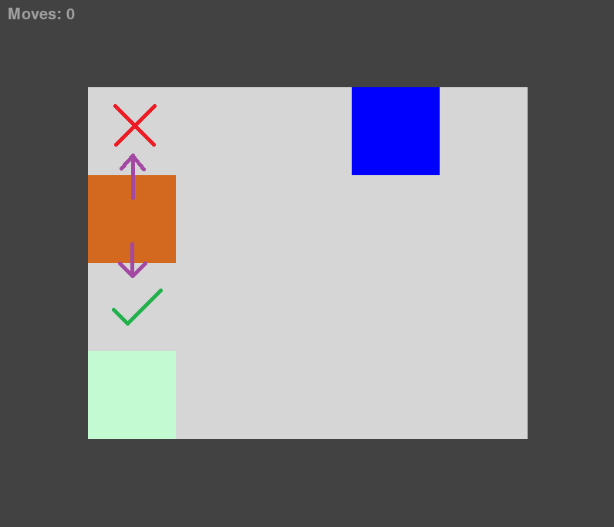
Optimizacion

Slide 8
02
Métodos de búsqueda desinformados

Slide 9
Busqueda Desinformada
BFS
DFS
IDDFS
Completo (para finitos nodos)
Óptimo (con costo uniforme)
Expande menor profundidad
Requiere mucha memoria
Lento
No es óptimo
Expande mayor profundidad
Menor complejidad espacial
Más rápida que BFS por lo general
Puede ser utilizado para obtener el camino óptimo
Realiza DLS pero la profundidad varía

Slide 10
Resultados
Algoritmo | Tiempo | Profundidad | Nodos Expandidos | Nodos Frontera
BFS | 1,4490 | 78 | 30377 | 18
DFS | 0,4518 | 614 | 11647 | 243
IDDFS (10) | 2,5821 | 78 | 40965 | 144
Mediciones llevadas a cabo usando el mapa mencionado como soko_1

Slide 11
Resultados
Soko1 IDDFS | Tiempo | Profundidad | Nodos Expandidos | Nodos Frontera
1 | 2,0750 | 78 | 30380 | 18
2 | 2,0293 | 78 | 30382 | 18
3 | 2,1069 | 78 | 31617 | 14
5 | 2,1420 | 78 | 33322 | 36
10 | 2,5821 | 78 | 40965 | 144
20 | 4,5317 | 78 | 65343 | 939
Puzzle13 IDDFS | Tiempo | Profundidad | Nodos Expandidos | Nodos Frontera
1 | 53,2809 | 64 | 480690 | 6551
2 | 50,2016 | 64 | 486741 | 6241
3 | 50,8141 | 64 | 496211 | 8544
5 | 57,7783 | 64 | 516861 | 12819
10 | 69,9668 | 64 | 682427 | 20513
20 | 124,3688 | 64 | 1239856 | 34417

Slide 12
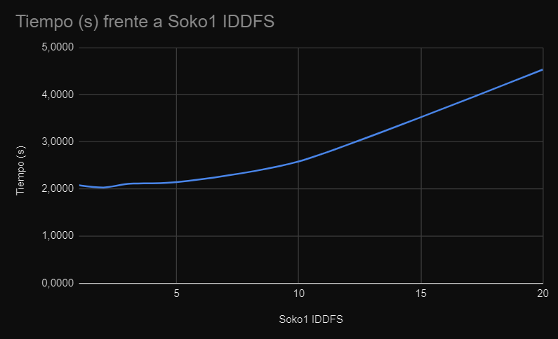
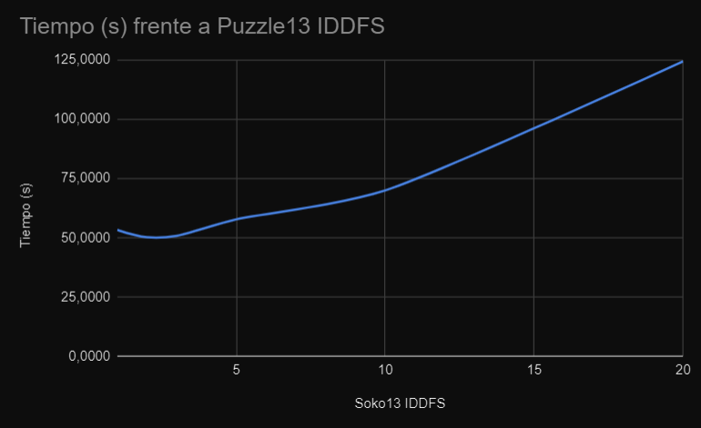
Datos

Slide 13
03
Heurísticas

Slide 14
Implementaciones
Heurística #1
Heurística #2
Heurística #3
Manhattan entre el jugador y la caja más cercana, sumado a la distancia de esta caja con el objetivo más cercano a la caja
Manhattan entre el jugador y la caja más cercana, sumado a las distancias entre cada caja y su objetivo más cercano
Cantidad de cajas fuera de objetivos

Slide 15
Implementaciones
Heurística #5
Heurística #4
Distancia entre el centro de masa de las cajas y el centro de masa de los objetivos
Movimientos mínimos
(1 paso por dirección y par caja-objetivo) necesario para llevar las cajas a los objetivos

Slide 16
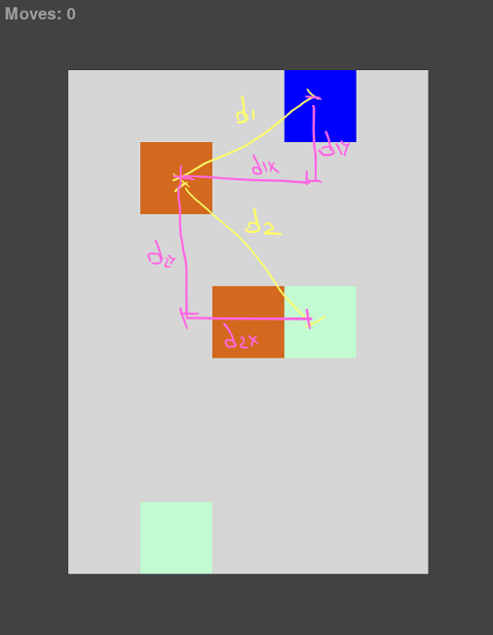
Heurística 1
Primero el jugador encuentra la distancia a la caja más cerca (d1) y la distancia al objetivo más cerca desde esa caja (d2)
Se cumple que d1x+d1y es la distancia de manhattan entre el jugador y la caja más cercana (la menor cantidad de pasos en un caso ideal y sin obstáculos) y d2x+d2y es la distancia de manhattan entre la caja y el objetivo más cercano.
La heurística devuelve como valor d1x+d1y+d2x+d2y que es siempre menor a la mínima cantidad de pasos que se tendrían que realizar para mover la caja más cercana al objetivo más cercano.

Slide 17
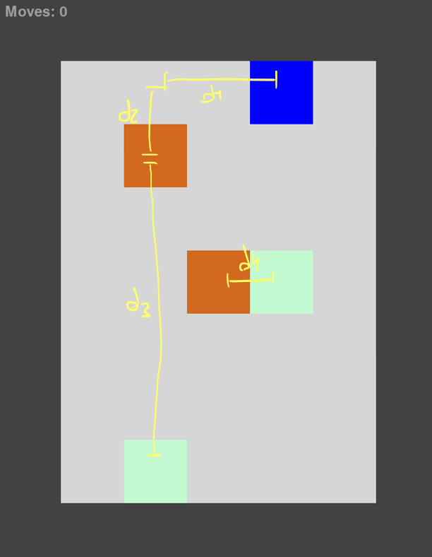
Heurística 2
Primero se calcula la distancia entre cada caja y su objetivo más cercano, si hay conflictos entre cajas se le da prioridad a la caja más cercana a ese objetivo.
Luego se suma la distancia entre el jugador y la caja que tenga más cerca y además las distancias entre cada caja y su respectivo objetivo más cercano.
En este caso la heurística devuelve d1+d2+d3+d4
Este número siempre es más chico que la cantidad total de movimientos que hace falta hacer para que cada caja quede en un goal.

Slide 18
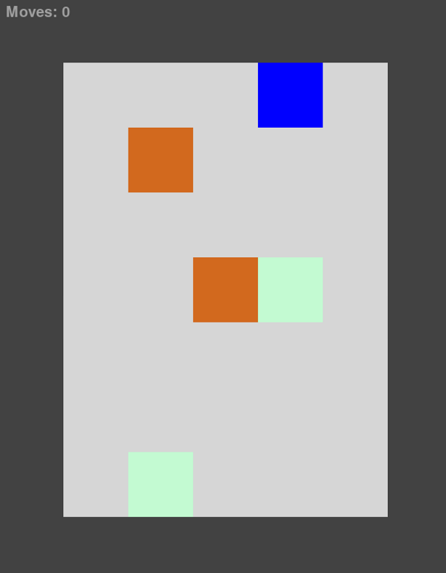
Heurística 3
Esta heurística tiene en cuenta cuántas cajas no se encuentran ya en algún objetivo.
En este caso hay 2 cajas y 2 objetivo, y como no hay ninguna caja en un objetivo, hay 2 cajas que no están en algún objetivo.
La heurística devuelve el número de cajas que no se encuentran en objetivos que siempre será menor a la mínima cantidad de movimientos que el jugador tendría que hacer para meter las cajas en dichos objetivos (en este caso como mínimo 2 movimientos).

Slide 19
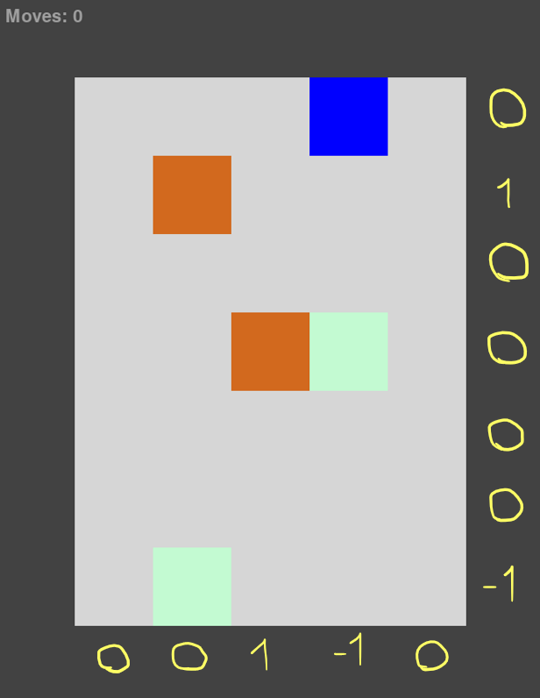
Heurística 4
Esta heurística analiza dos arrays, una para el eje Y y otra para el eje X. A cada lugar dentro del array se le suma 1 si hay una caja en esa coordenada y -1 si hay un objetivo.
La heurística devuelve la suma de los módulos de los distintos elementos del array (en este caso 4, 2 por cada array) y luego lo divide por dos, entonces devolverá en este caso 2.
Esto es menos que la menor cantidad de movimientos que el player tendría que hacer para posicionar a las cajas en los objetivos.

Slide 20

Heurística 5
Esta heurística tiene en cuenta la distancia entre el centro de masa de las cajas y el centro de masa de los goals.
Siempre devuelve esa distancia.

Slide 21
04
Métodos de búsqueda informados

Slide 22
Busqueda Informada
A*
GGS
IDA*
No es optima
Expande el nodo que posea menor h(n)
Óptima y completa bajo ciertos casos
F(n) = g(n) + h(n)
Expande el nodo que posea menor F(n)
Óptima y completa bajo los mismos casos que A*
Se realiza DFS hasta un Lim = F(n)

Slide 23
Busqueda Informada
Algoritmo | Tiempo | Profundidad | Nodos Expandidos | Nodos Frontera
GGS (H1) | 5,3860 | 112 | 15519 | 2585
GGS (H2) | 0,2020 | 86 | 1847 | 535
GGS (H3) | 7,1429 | 82 | 20385 | 700
GGS (H4) | 0,3427 | 96 | 3691 | 203
GGS (H5) | 0,0490 | 90 | 739 | 79
A* (H1) | 19,2750 | 78 | 31691 | 95
A* (H2) | 21,1640 | 78 | 30483 | 154
A* (H3) | 13,3410 | 78 | 30351 | 27
A* (H4) | 14,1240 | 78 | 30317 | 33
A* (H5) | 15,1440 | 78 | 30340 | 29
IDA* (H1) | 2,2710 | 78 | 31269 | 77
IDA* (H2) | 2,7330 | 78 | 30051 | 154
IDA* (H3) | 2,0345 | 78 | 30347 | 28
IDA* (H4) | 2,0736 | 78 | 30320 | 33
IDA* (H5) | 2,0461 | 78 | 30352 | 25

Slide 24
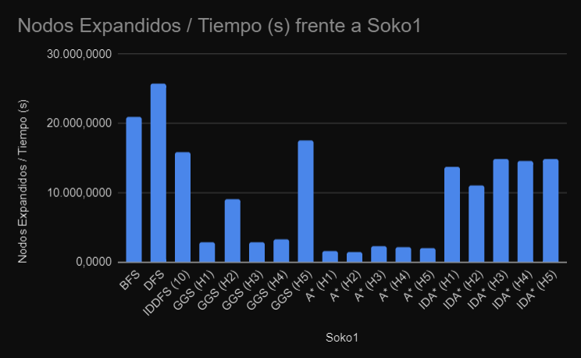
Datos

Slide 25
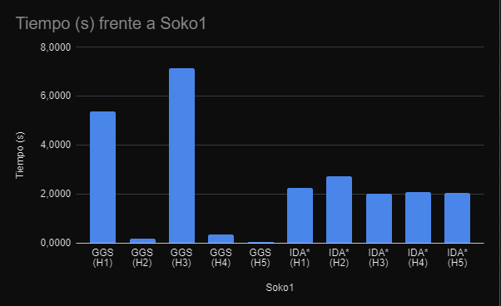
Datos

Slide 26
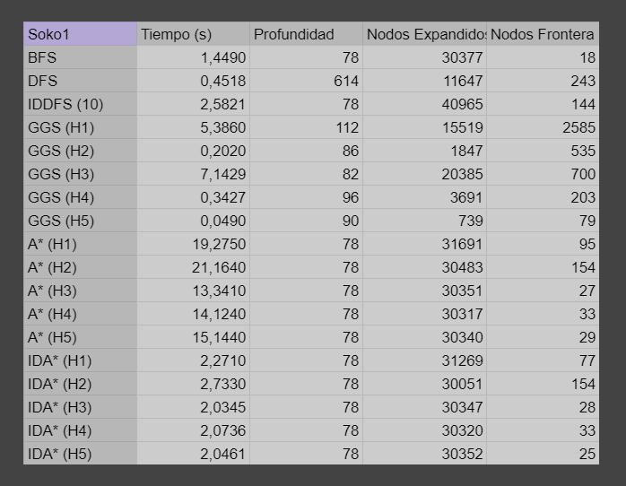
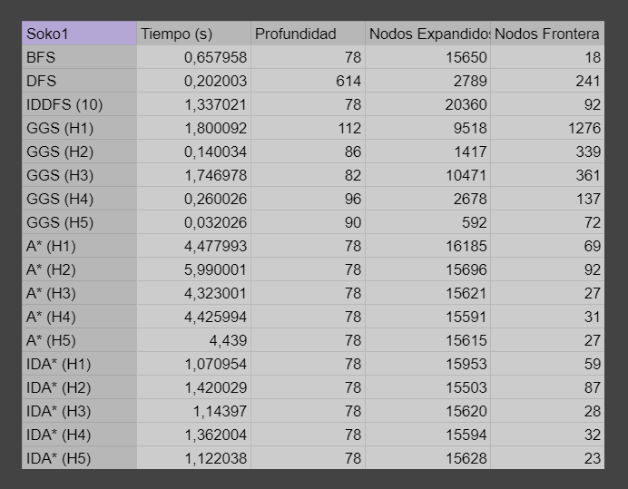
Soko_1 sin y con optimizaciones

Slide 27
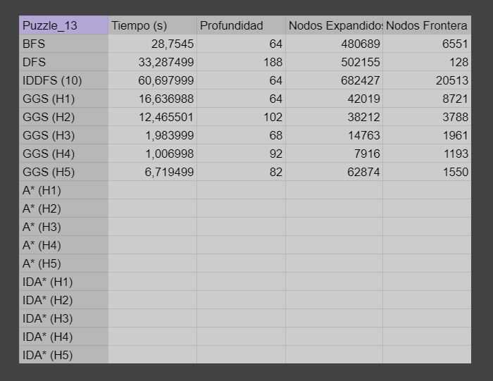
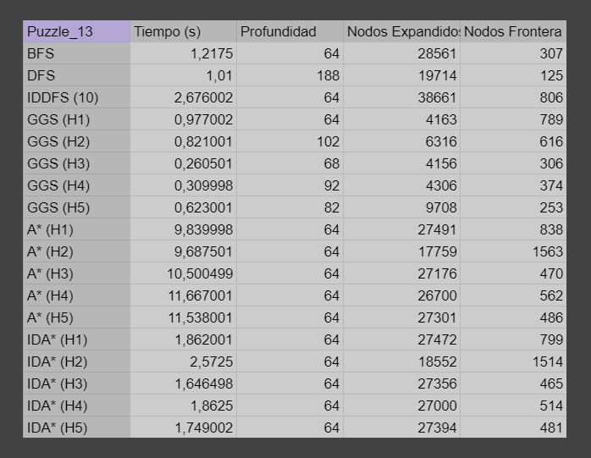
Puzzle_13 sin y con optimizaciones

Slide 28
05
Conclusiones

Slide 29
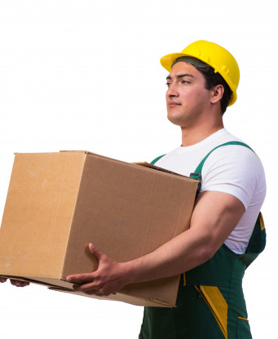
Informados vs Desinformados
Pudimos observar que los métodos desinformados pudieron llegar a soluciones más rápido que algunos informados, pero esto se debe a que también procesan más nodos por segundo, puesto que ejecutan menor cantidad de cálculos por cada nodo.
Además, los métodos informados, si bien tardan más, muchas veces terminan procesando menos nodos que los procesados por métodos desinformados.

Slide 30

GGS, A* e IDA*
En ocasiones notamos que GGS conseguía una solución más rápidamente que los otros métodos informados, pero esto dependía de la heurística.
Por otra parte, pudimos comprobar que A* devuelve la solución óptima con una heurística admisible, y notamos que la versión superadora (IDA*) normalmente consigue el caso óptimo en menor tiempo.

Slide 31

¿Qué método de búsqueda usar?
A la hora de elegir un método de búsqueda, no existe una manera perfecta que se adecúe a todo problema.
Elegir un método informado o uno desinformado, dependerá de la facilidad de analizar “mejores casos” contra “peores casos”.
Por otra parte, dependerá del tamaño de posibilidades a analizar en cada paso, así como la geometría del ambiente del problema.
Lo que sí podemos afirmar, es que se cuenta con algoritmos que permiten llegar (quizás no en el tiempo ideal) a la solución ideal.

Slide 32
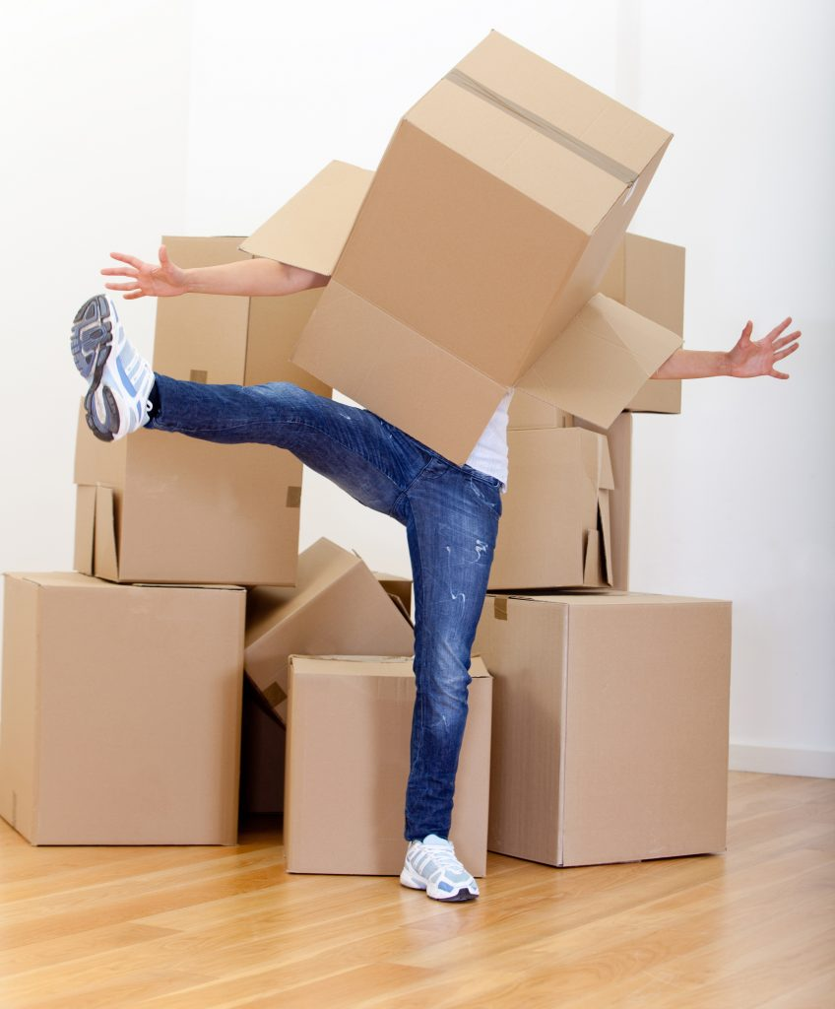
¡Gracias Totales!
Baiges Matias 59076 mbaiges@itba.edu.ar
Bilevich Andres 59108 abilevich@itba.edu.ar
Margossian Gabriel 59130 gmargossian@itba.edu.ar

Slide 33

Template de

